Slide 1
ISTITUTI
Superiori
A.S. 2021-22
ReTePin
<number>
Notes:
<number>

Slide 2
Istituti Superiori
Sistema di Istruzione
SISTEMA
DI
ISTRUZIONE
ISTRUZIONE PROFESSIONALE
32/33 ore settimanali - 1° anno
32 - anni successivi
ISTRUZIONE TECNICA
32/33 ore settimanali - 1° anno
32 – anni successivi
LICEI
minimo 27 ore
massimo 35 ore
ReTePin
<number>

Slide 3
Caratteristiche generali del primo biennio
Materie comuni
Italiano, matematica, storia/geografia, inglese, ecc...
Materie di indirizzo
Economia, Scienze e tecnologie applicate, fisica, latino, laboratori, ecc...
ReTePin
<number>

Slide 4
Caratteristiche generali del secondo biennio
Tutti gli istituti mantengono alcune materie comuni
Italiano, matematica, storia, inglese, ecc...
Peso crescente delle materie di indirizzo, ad esempio
Economia, fisica, latino, laboratori, informatica, diritto, meccanica, costruzioni, agronomia, ecc...
ReTePin
<number>

Slide 5
PCTO (ex Alternanza scuola-lavoro)
Obbligatori per tutte le scuole
Sono percorsi formativi svolti almeno in parte al di fuori della scuola
Devono essere coerenti con i vari percorsi di studio
Si concludono con una valutazione
Durata
Qualifiche triennali degli
Istituti Professionali:
200 ore da svolgere entro il terzo anno per
accedere all’esame di
qualifica regionale
Licei: 90 ore
Istituti Tecnici: 150 ore
Istituti Professionali: 210 ore
ReTePin
<number>

Slide 6
Caratteristiche generali del quinto anno
Tutti gli istituti caratterizzano il lavoro sull’esame di stato
Prima prova: Italiano
Seconda prova: matematica/fisica/scienze, latino/greco, costruzioni, lingua, ecc...
Colloquio su tutte le materie dell’ultimo anno in corso + PCTO + percorsi di cittadinanza e Costituzione
CLIL: disciplina non linguistica insegnata in lingua straniera
ReTePin
<number>

Slide 7
Norme generali per le iscrizioni
L’iscrizione si effettua ONLINE.
Le iscrizioni dovranno essere effettuate presumibilmente nel periodo gennaio - febbraio 2021.
L’iscrizione fatta non è una preiscrizione ma una iscrizione effettiva, dopo per cambiare si deve chiedere il NULLA OSTA.
ReTePin
<number>

Slide 8
Istituti Secondari
L'iscrizione online
Per cominciare é necessario:
1) Registrarsi (vai al modulo di registrazione con il codice della scuola in cui intendi iscrivere tuo figlio/figlia);
2) Effettuata la registrazione si può accedere al servizio, inserire i dati richiesti ed inoltrare la domanda alla scuola prescelta.
3) La famiglia riceve via e-mail tutti gli aggiornamenti sullo stato della domanda sino alla conferma di accettazione finale.
In caso di problemi é possibile contattare la scuola di destinazione che fornirà il proprio aiuto (anche compilando la domanda online per le famiglie che ne siano impossibilitate).
ReTePin
<number>
<number>
Notes:
<number>

Slide 9
Istituti Secondari
Prerequisiti
Per affrontare al meglio tutti i corsi di studio occorre:
impegnarsi seriamente rispetto agli obiettivi della scuola scelta;
essere disposti a lavorare in modo regolare e costante sia a scuola che a casa;
affrontare tutte le materie con lo stesso impegno ed attenzione.
ReTePin
<number>
<number>
Notes:
<number>

Slide 10
Istituti Secondari
Sbocchi comuni
Accesso a percorsi universitari, previo superamento dei test di ingresso ove previsto
Proseguimento degli studi nei corsi ITS o nei corsi di formazione professionale post diploma
Iscrizione agli Istituti di Alta Formazione Artistica, Musicale e Coreutica
Partecipazione a concorsi pubblici
Ove previsto, iscrizione all’albo professionale, previo superamento dell’esame di stato
ReTePin
<number>
<number>
Notes:
<number>

Slide 11
Istituti Secondari
Ampliamento Offerta Formativa
La maggioranza degli Istituti Superiori del territorio offrono:
Corsi di recupero a fine primo periodo e/o a fine anno, secondo le modalità decise dal collegio docenti;
Corsi relativi alla preparazione per la certificazione delle lingue straniere (PET, FIRST, DELF, …);
Corsi relativi alla preparazione per la certificazione ECDL;
Scambi, soggiorni all’estero e viaggi di istruzione;
Anni di studio all’estero;
Laboratorio teatrale;
Progetto Talenti neodiplomati;
Progetti di orientamento universitario e post diploma;
Progetti di educazione alla salute in collaborazione con l’ASL ;
Partecipazioni a mostre e eventi sul territorio;
Progetti didattici in collaborazione con Enti e Istituzioni;
Partecipazione ad eventi sportivi a vari livelli.
ReTePin
<number>
<number>
Notes:
<number>

Slide 12
Prerequisiti per gli Istituti Professionali
PER AFFRONTARE QUESTI CORSI DI STUDI:
Occorre essere precisi e saper trasferire nella pratica le conoscenze teoriche acquisite
E’ utile avere una buona manualità
Occorrono capacità comunicative
Bisogna saper lavorare in gruppo
Occorre saper organizzare autonomamente il proprio lavoro
ReTePin
<number>

Slide 13
Prerequisiti per gli Istituti Tecnici
PER AFFRONTARE QUESTI CORSI DI STUDI:
E’ necessario essere precisi e ordinati
Occorre essere interessati alle materie economiche, giuridiche, tecniche, scientifiche e informatiche presenti in tutti gli indirizzi
Bisogna avere competenze linguistiche
E’ utile possedere buone capacità comunicative
Bisogna essere predisposti per lo studio ragionato
Occorrono capacità di organizzazione e di progettazione
ReTePin
<number>

Slide 14
Prerequisiti per i Licei
PER AFFRONTARE QUESTI CORSI DI STUDI:
Occorre amare lo studio, la lettura e la cultura in generale
E’ necessaria una buona preparazione di base
E’ utile essere ordinati e precisi
E’ importante avere un metodo di studio consolidato
Bisogna provare interesse sia per le materie umanistiche che per quelle scientifiche
ReTePin
<number>

Slide 15
Istituti Secondari
GLI ISTITUTI
DEL PINEROLESE
ReTePin
<number>
<number>
Notes:
<number>

Slide 16
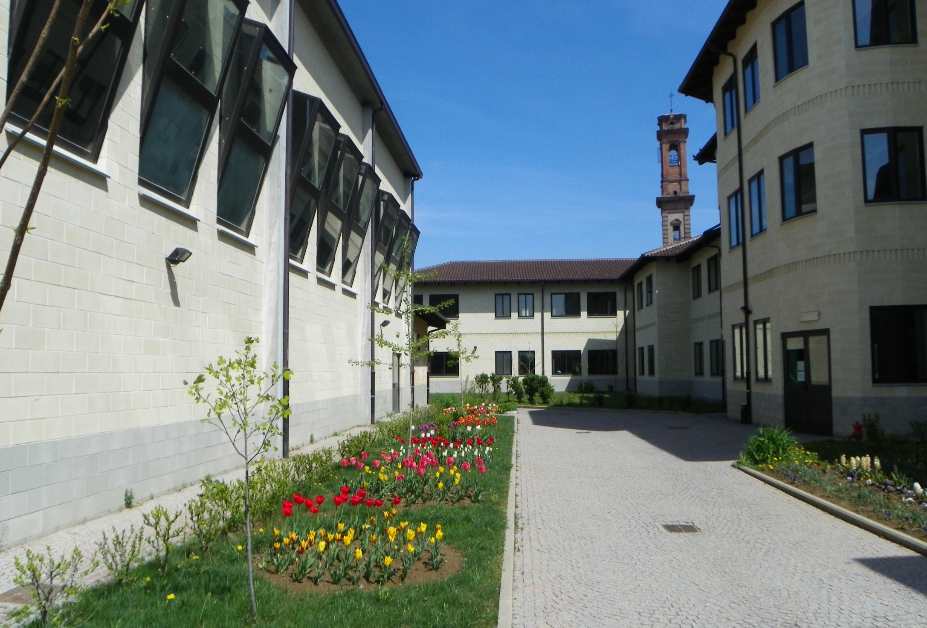
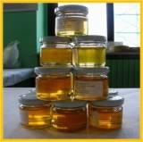
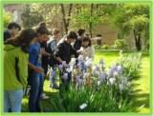
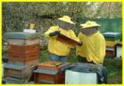
Istituto Agrario Osasco
Sede Agrario: Viale Europa, 28 - 10060 Osasco Tel. 0121 - 541010
Sito web: http:// prever.edu.it/Osasco e-mail: osasco@prever.edu.it
Notes:
<number>

Slide 17
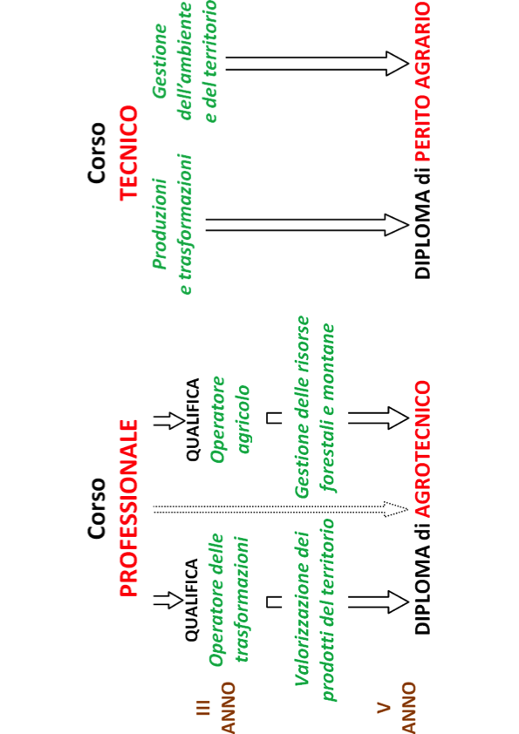
Istituto Agrario - Osasco
Notes:
<number>

Slide 18
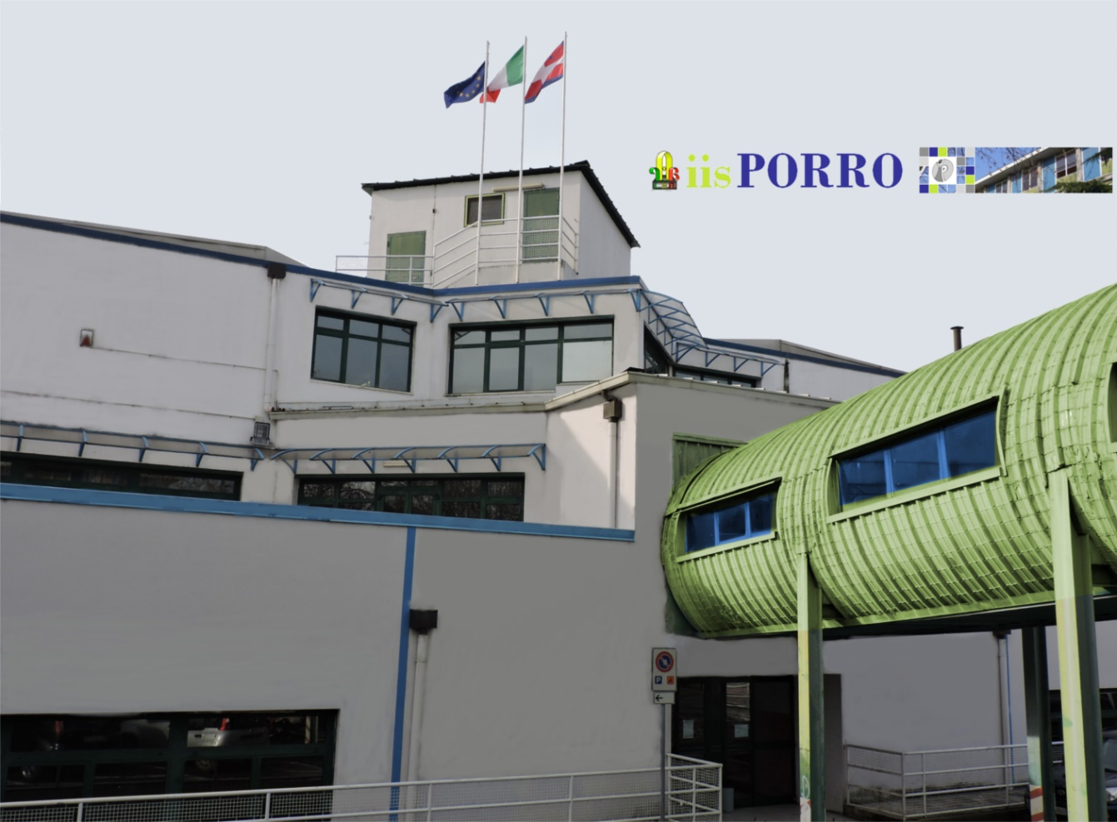
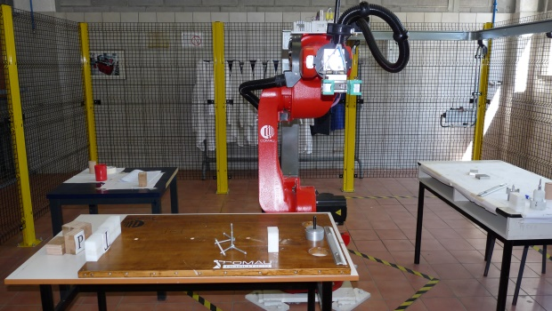
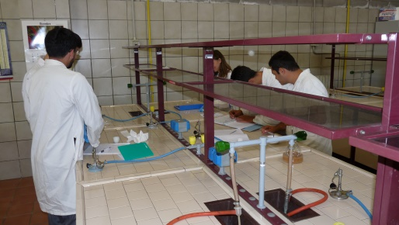
I.I.S
Alberti Porro Pinerolo
Sede unica: viale Kennedy, 30
10064 Pinerolo Tel. 0121 391311
email porro@alberti-porro.edu.it
Notes:
<number>

Slide 19
I.I.S Alberti-Porro - Pinerolo
Istituto Tecnico Settore Tecnologico: Chimica e materiali Istituto Tecnico Settore Tecnologico: Meccanica, meccatronica ed energia
Istituto Tecnico Settore Tecnologico: Sistema Moda, articolazione tessile, abbigliamento e moda
Istituto Tecnico Settore Economico: Turistico
Istituto Professionale: Servizi per la sanità e l’assistenza sociale Istituto Professionale: Manutenzione e Assistenza Tecnica (qualifica di Operatore meccanico, elettrico, elettronico e termoidraulico)
Notes:
<number>

Slide 20
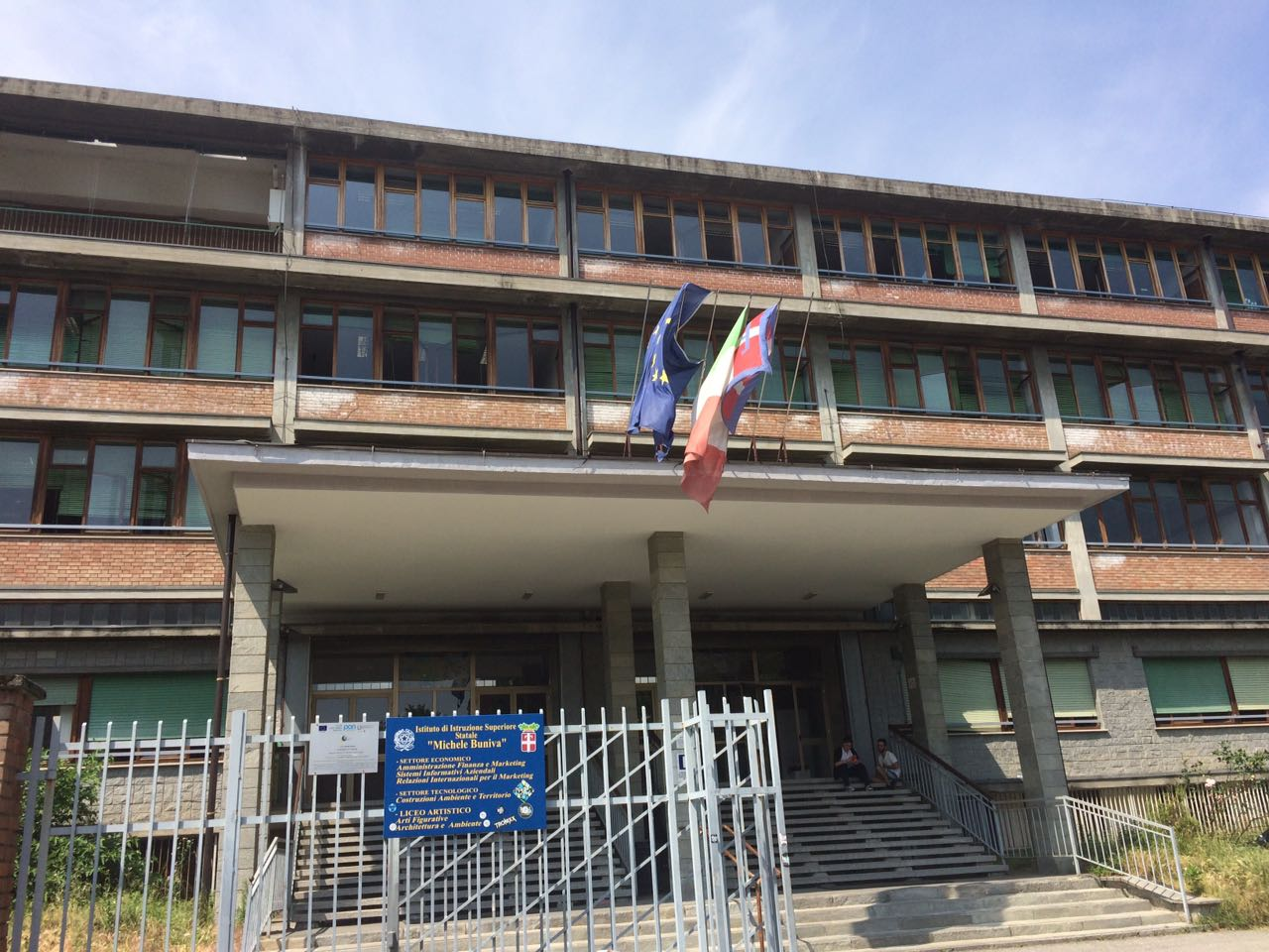
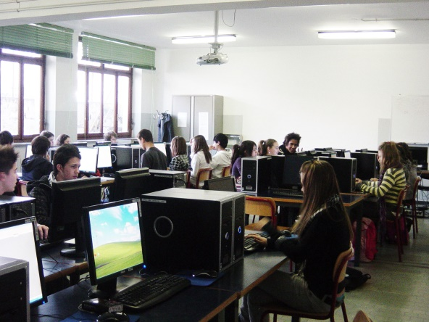
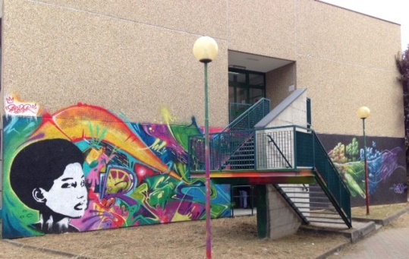
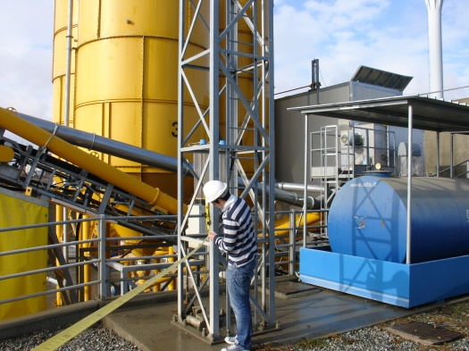
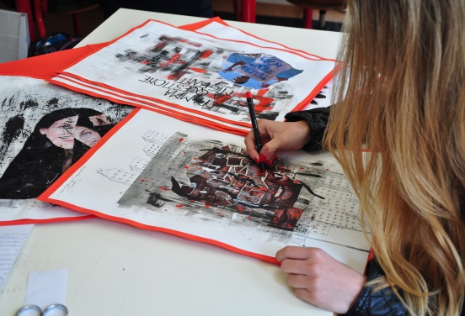
Istituto Buniva Pinerolo
Sede unica: via dei Rochis, 25 - 10064 Pinerolo Tel. 0121 - 322374
Sito web: http://buniva.edu.it
Notes:
<number>

Slide 21
Istituto Buniva - Pinerolo
- Istituto tecnico settore economico Amministrazione, Finanza e Marketing : biennio comune e triennio nell’articolazione Amministrazione, Finanza e Marketing o Relazioni Internazionali per il Marketing con diploma Esabac
- Istituto tecnico settore tecnologico Costruzioni, Ambiente e Territorio con approfondimenti per il risparmio energetico, Bioedilizia e ristrutturazioni nelle costruzioni
- Istituto tecnico settore tecnologico Informatica e Telecomunicazioni, articolazione Informatica
- Liceo artistico: biennio comune e triennio in Arti figurative o Architettura ed ambiente o Audiovisivo e multimediale
Notes:
<number>

Slide 22
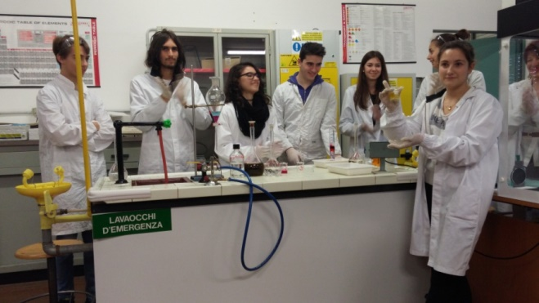
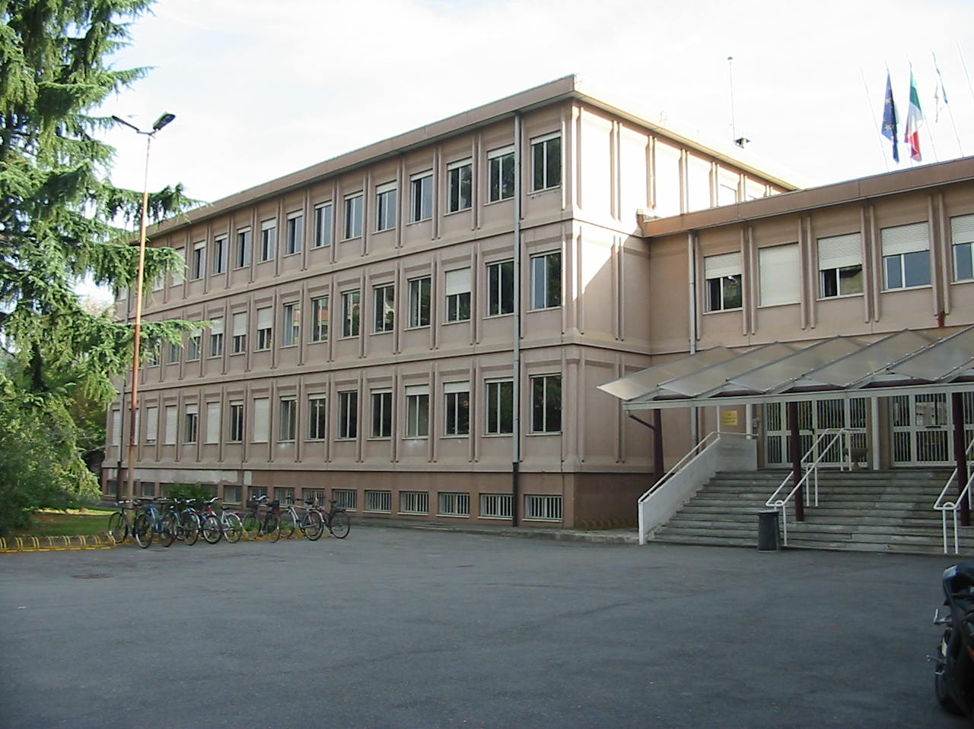
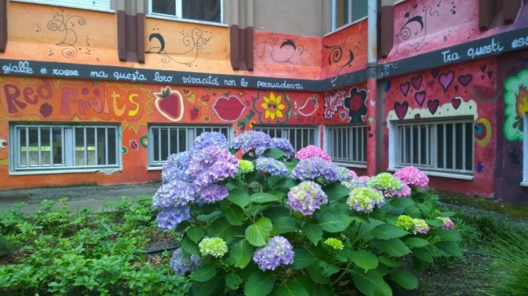
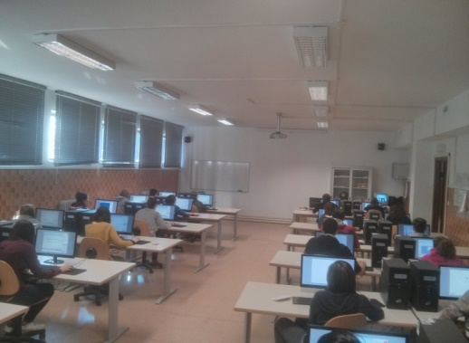
Liceo M. Curie
Pinerolo
Via dei Rochis, 12- 10064 PINEROLO (TO)
Tel. 0121.393145 - 0121.393146 - Fax 0121.390175
email: TOPS07007@istruzione.it
Sito web: www.curiepinerolo.edu.it
Notes:
<number>

Slide 23
Liceo M. Curie - Pinerolo
Liceo Scientifico Normale
Liceo Scientifico opzione
Scienze Applicate
Notes:
<number>

Slide 24
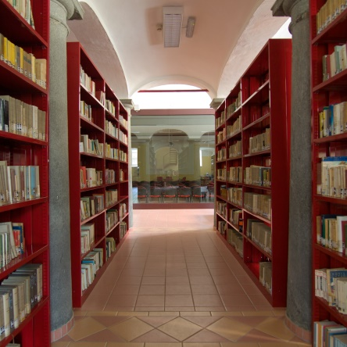
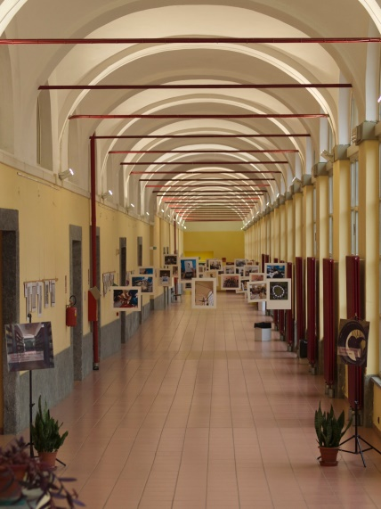
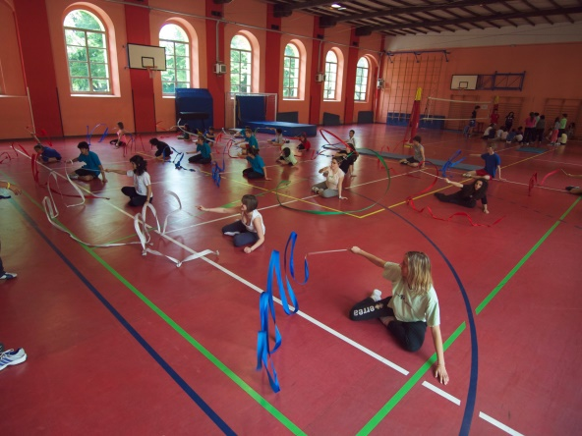
Liceo G.F. Porporato
Pinerolo
Via Brignone, 2 - 10064 PINEROLO (TO)
Tel. 0121.795064 - 0121.70432 - Fax 0121.795059
email: liceoporporato@tiscali.it
Sito web: www.liceoporporato.edu.it
Notes:
<number>

Slide 25
Liceo G.F. Porporato Pinerolo
Liceo Classico
Liceo Linguistico
Liceo delle Scienze Umane
Liceo Economico Sociale
Notes:
<number>

Slide 26
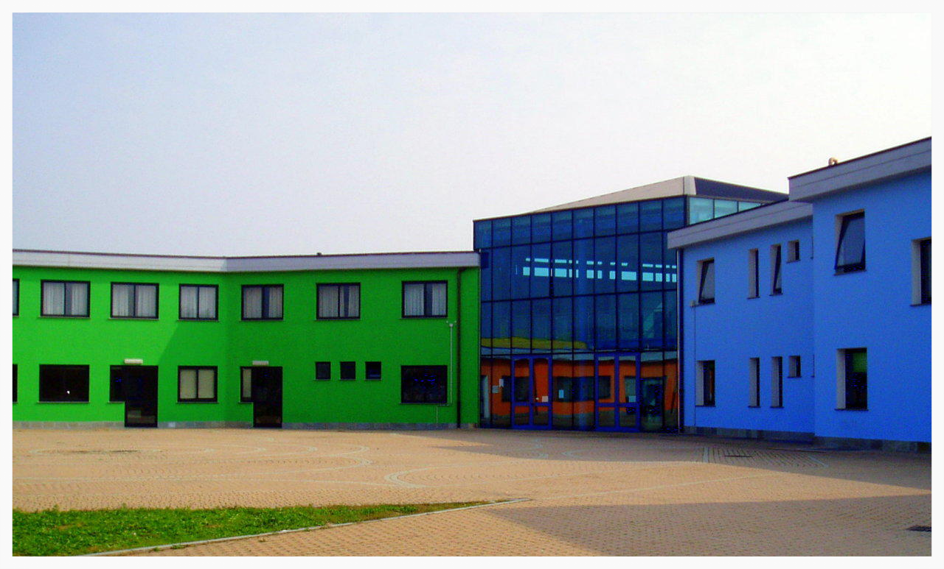
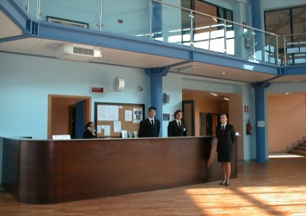
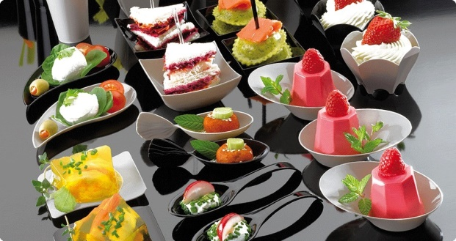
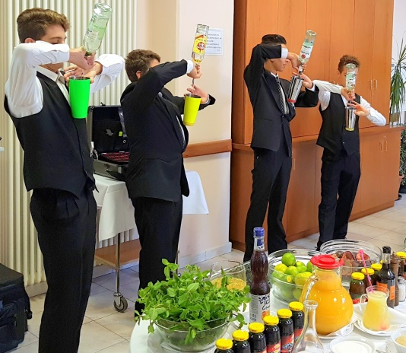
Istituto Prever - Pinerolo
Sezione Alberghiero
Servizi culturali e dello spettacolo
Servizi serali enogastronomia
Via Carlo Merlo, 2 - 10064 - PINEROLO (TO)
Tel. 0121.72402 - Fax 0121.322043
email: tois044009@pec.istruzione.it– iisprever@iisprever.edu.it
Notes:
<number>

Slide 27
Istituto Prever - Pinerolo
Sezione Alberghiero
ENOGASTRONOMIA
ARTE BIANCA e PASTICCERIA
SALA - BAR e VENDITA
ACCOGLIENZA TURISTICA
SERVIZI SERALI ENOGASTRONOMIA
QUALIFICA TRIENNALE
Percorso servizi culturali e dello spettacolo
Notes:
<number>

Slide 28
La situazione del Pinerolese
ISTITUTO | OFFERTA FORMATIVA
IIS BUNIVA Pinerolo | IT-ST COSTRUZIONI, AMBIENTE e TERRITORIO con approfondimenti per il RISPARMIO ENERGETICO, BIOEDILIZIA e RISTRUTTURAZIONI nelle COSTRUZIONI IT-ST INFORMATICA E TELECOMUNICAZIONI, articolazione Informatica IT-SE AMMINISTRAZIONE, FINANZA e MARKETING: AMMINISTRAZIONE, FINANZA E MARKETING RELAZIONI INTERNAZIONALI PER IL MARKETING +ESABAC LICEO ARTISTICO: ARTI FIGURATIVE ARCHITETTURA E AMBIENTE AUDIOVISIVO E MULTIMEDIALE
LICEO CURIE Pinerolo | LICEO SCIENTIFICO LICEO SCIENTIFICO opzione SCIENZE APPLICATE
LICEO PORPORATO Pinerolo | LICEO CLASSICO LICEO LINGUISTICO / LICEO LINGUISTICO ESABAC LICEO DELLE SCIENZE UMANE LICEO ECONOMICO SOCIALE / LICEO ECONOMICO SOCIALE ESABAC
ReTePin
<number>

Slide 29
La situazione del Pinerolese
ISTITUTO | OFFERTA FORMATIVA
IIS ALBERTI/PORRO Pinerolo | IT-ST MECCANICA, MECCATRONICA E ENERGIA IT-ST CHIMICA MATERIALI E BIOTECNOLOGIE: CHIMICA E MATERIALI IT-ST SISTEMA MODA, ARTICOLAZIONE TESSILE, ABBIGLIAMENTO E MODA IT-SE TURISTICO IP SERVIZI PER LA SANITA’ E L’ASSISTENZA SOCIALE IP MANUTENZIONE E ASSISTENZA TECNICA
Osasco I.I.S. PREVER Pinerolo | IT-ST AGRARIA, AGROALIMENTARE E AGROINDUSTRIA: PRODUZIONI E TRASFORMAZIONI GESTIONE DELL’AMBIENTE E DEL TERRITORIO I.P. SERVIZI PER L’AGRICOLTURA E LO SVILUPPO RURALE VALORIZ. E COMMERC. DEI PRODOTTI AGRICOLI DEL TERRITORIO GESTIONE RISORSE FORESTALI E MONTANE IP SERVIZI PER L’ENOGASTRONOMIA E L’OSPITALITÀ ALBERGHIERA: ENOGASTRONOMIA ARTE BIANCA e PASTICCERIA SALA – BAR e VENDITA ACCOGLIENZA TURISTICA PERCORSO SERVIZI CULTURALI E DELLO SPETTACOLO SERVIZI SERALI ENOGASTRONOMIA
Rielaborato dalla ReTePin
<number>

Slide 30
Per ulteriori informazioni su tutte le scuole le famiglie possono consultare:
I siti delle singole scuole
Il sito del MIUR “Scuola in chiaro”
ReTePin
<number>

